Slide 1
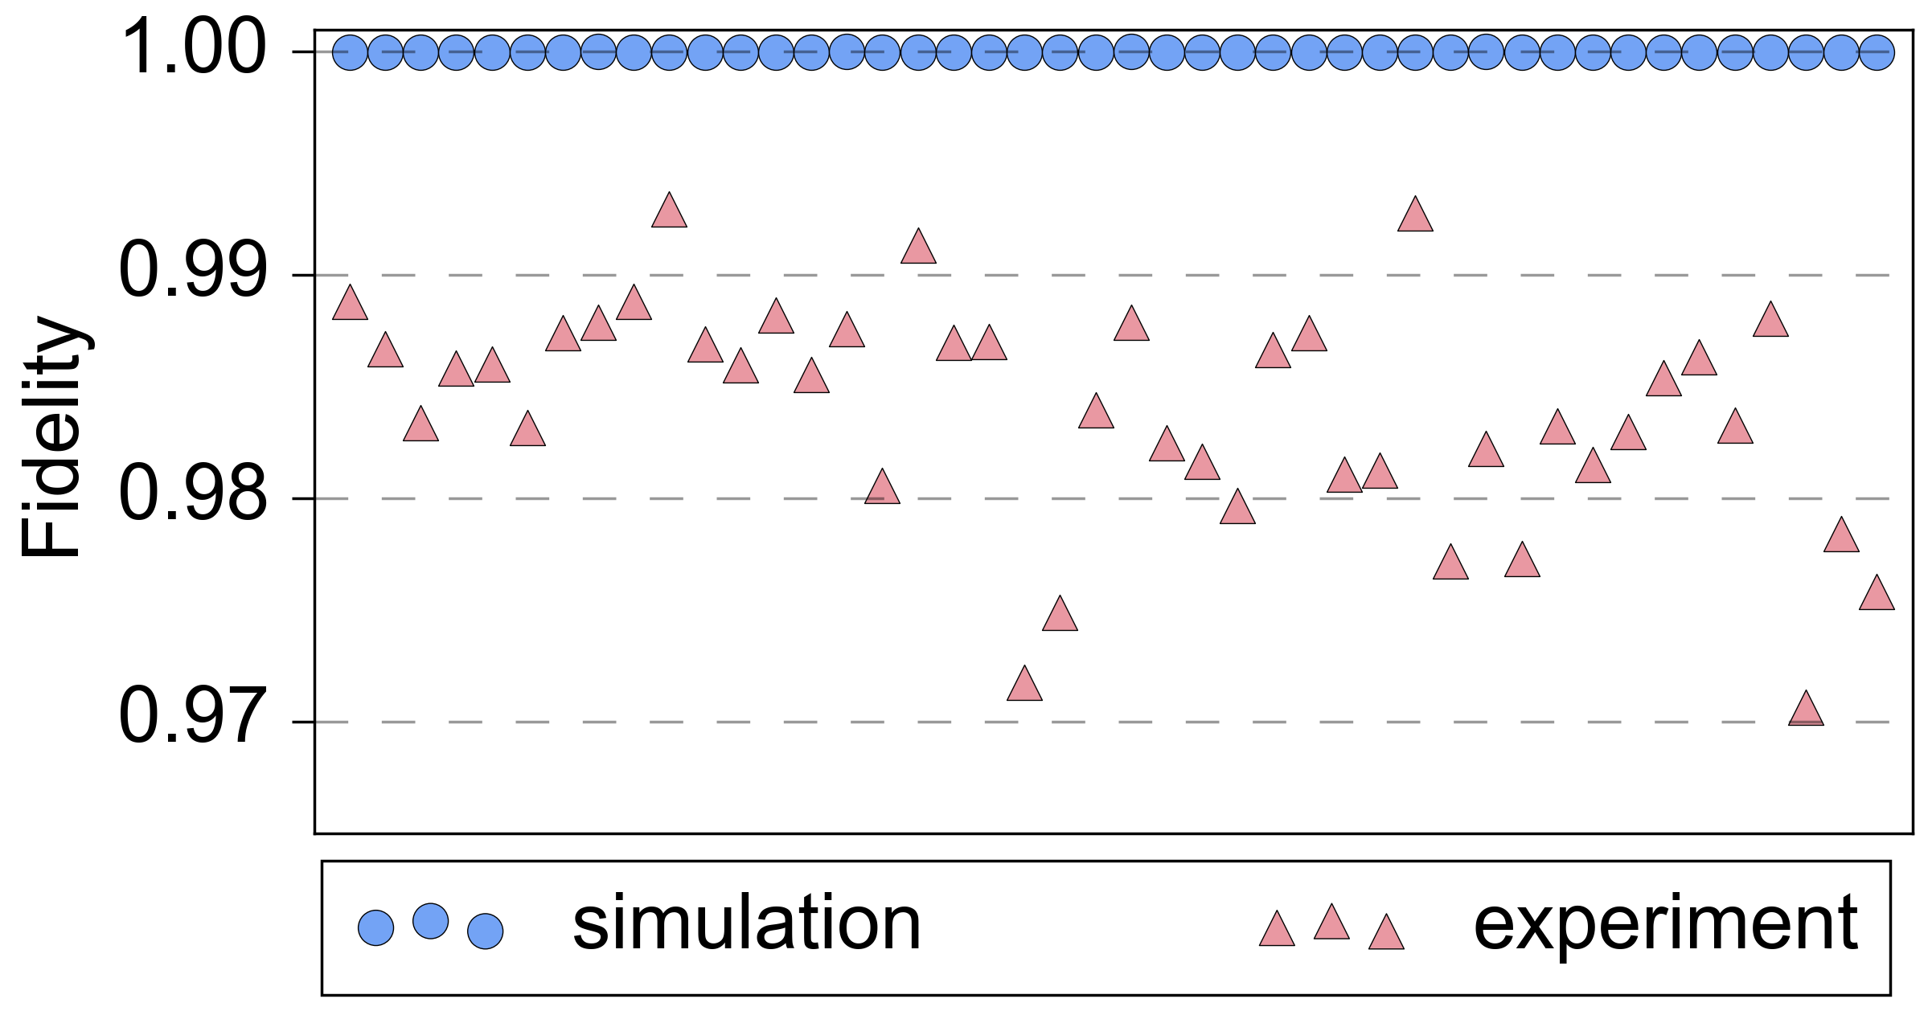
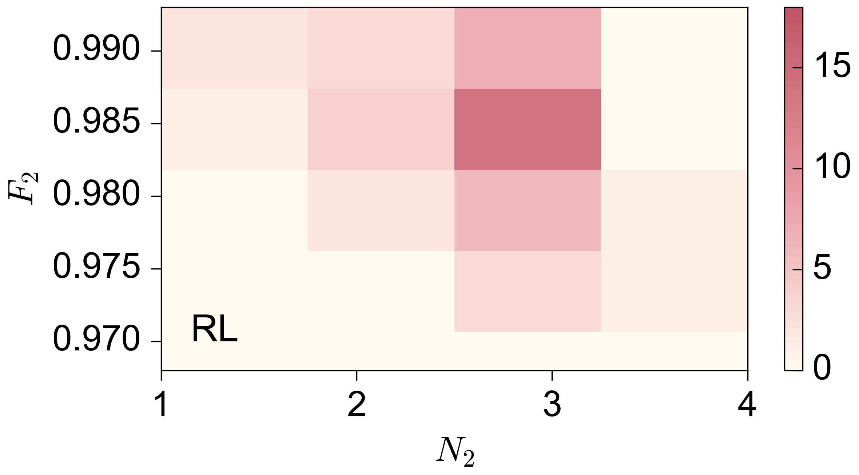
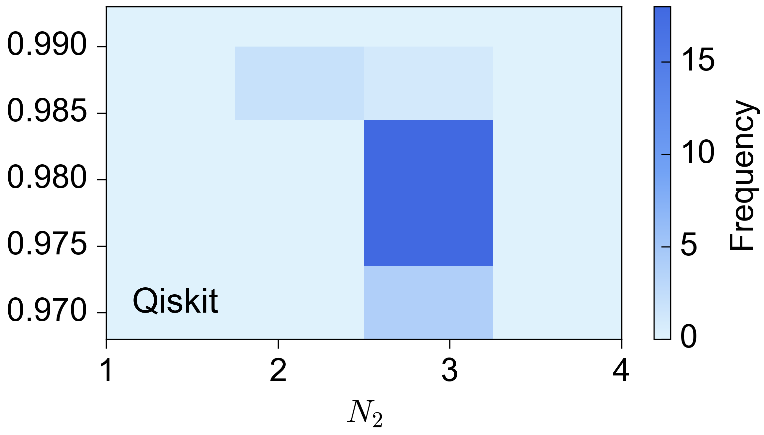
a
b

Slide 2
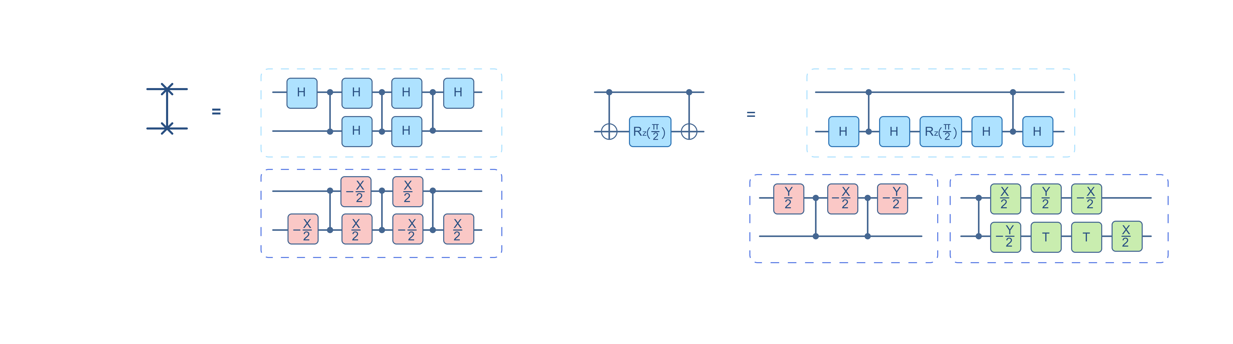
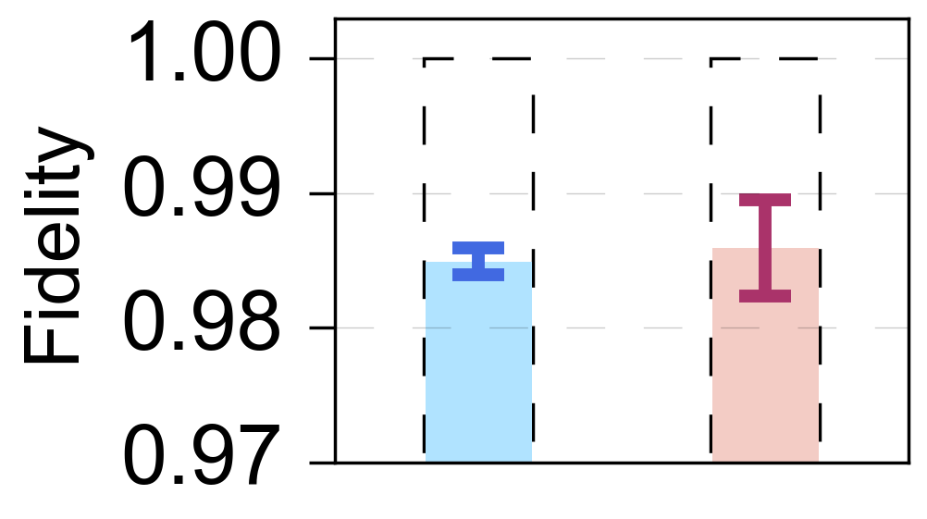
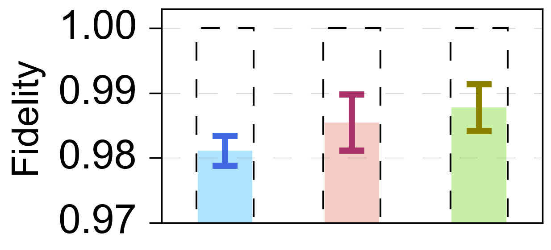
a
b

Slide 3
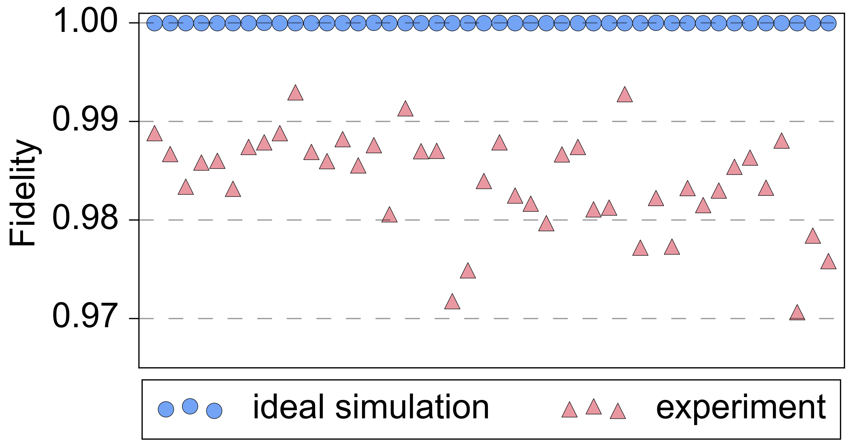
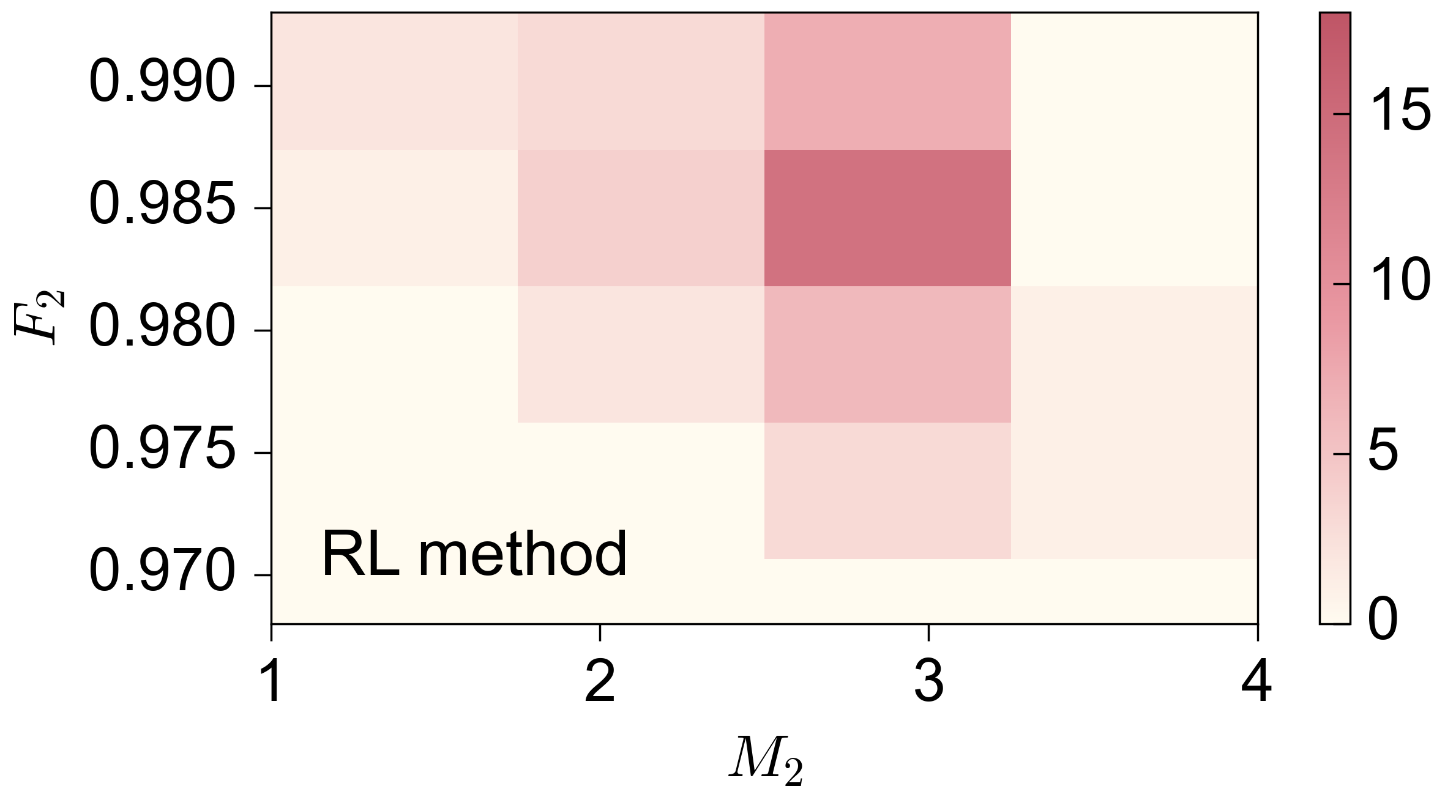

a
b

Slide 4
a
b
c
d

Slide 5
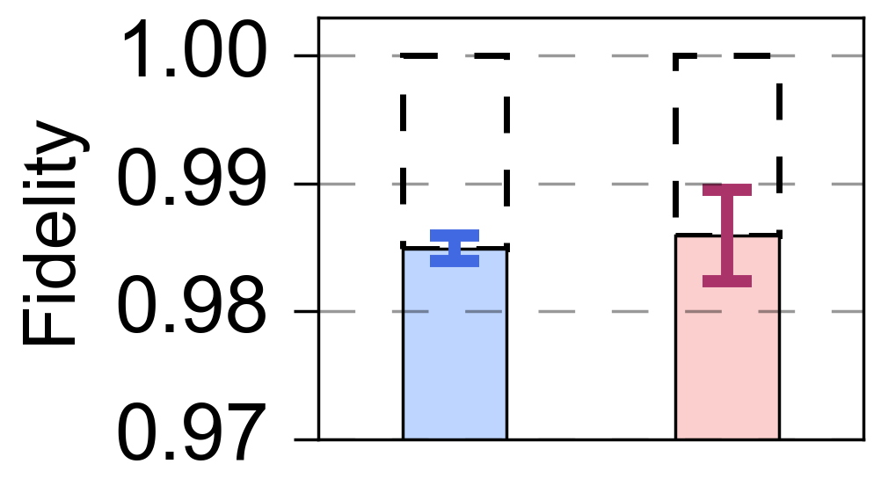
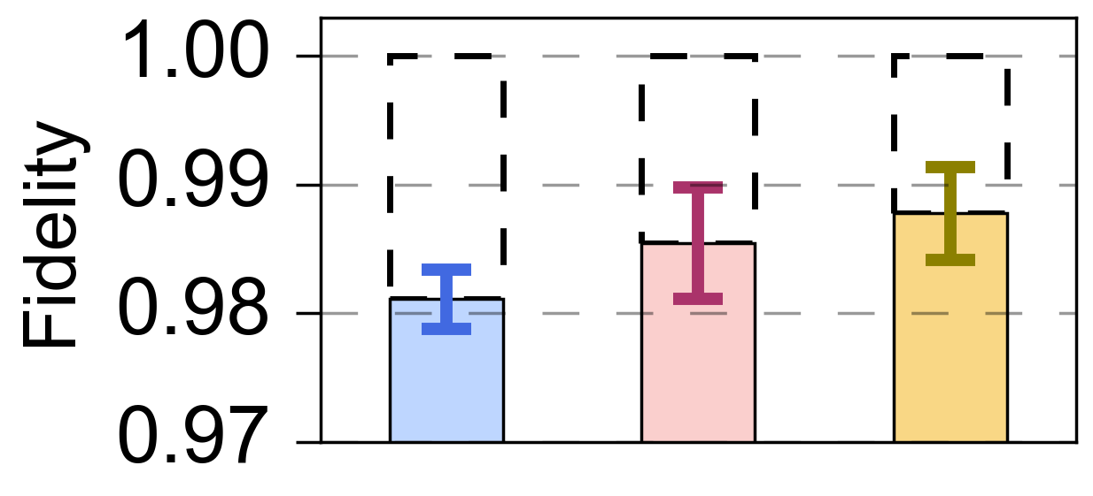
a
b
c
d

Slide 6




















a
b
$$H$$
$$H$$
$$H$$
$$H$$
=
=
$$H$$
$$H$$
$${ R}_{z}\left(\frac{π}{2}\right)$$
$$H$$
$$H$$
$$R_{z}\left(\frac{π}{2}\right)$$
$$H$$
$$H$$
$$−\frac{X}{2}$$
$$\frac{X}{2}$$
$$−\frac{Y}{2}$$
$$−\frac{X}{2}$$
$$\frac{Y}{2}$$
$$−\frac{X}{2}$$
$$\frac{Y}{2}$$
$$\frac{X}{2}$$
$$−\frac{X}{2}$$
$$\frac{X}{2}$$
$$−\frac{X}{2}$$
$$\frac{X}{2}$$
$$\frac{X}{2}$$
$$T$$
$$T$$
$$−\frac{Y}{2}$$
c
d

Slide 7
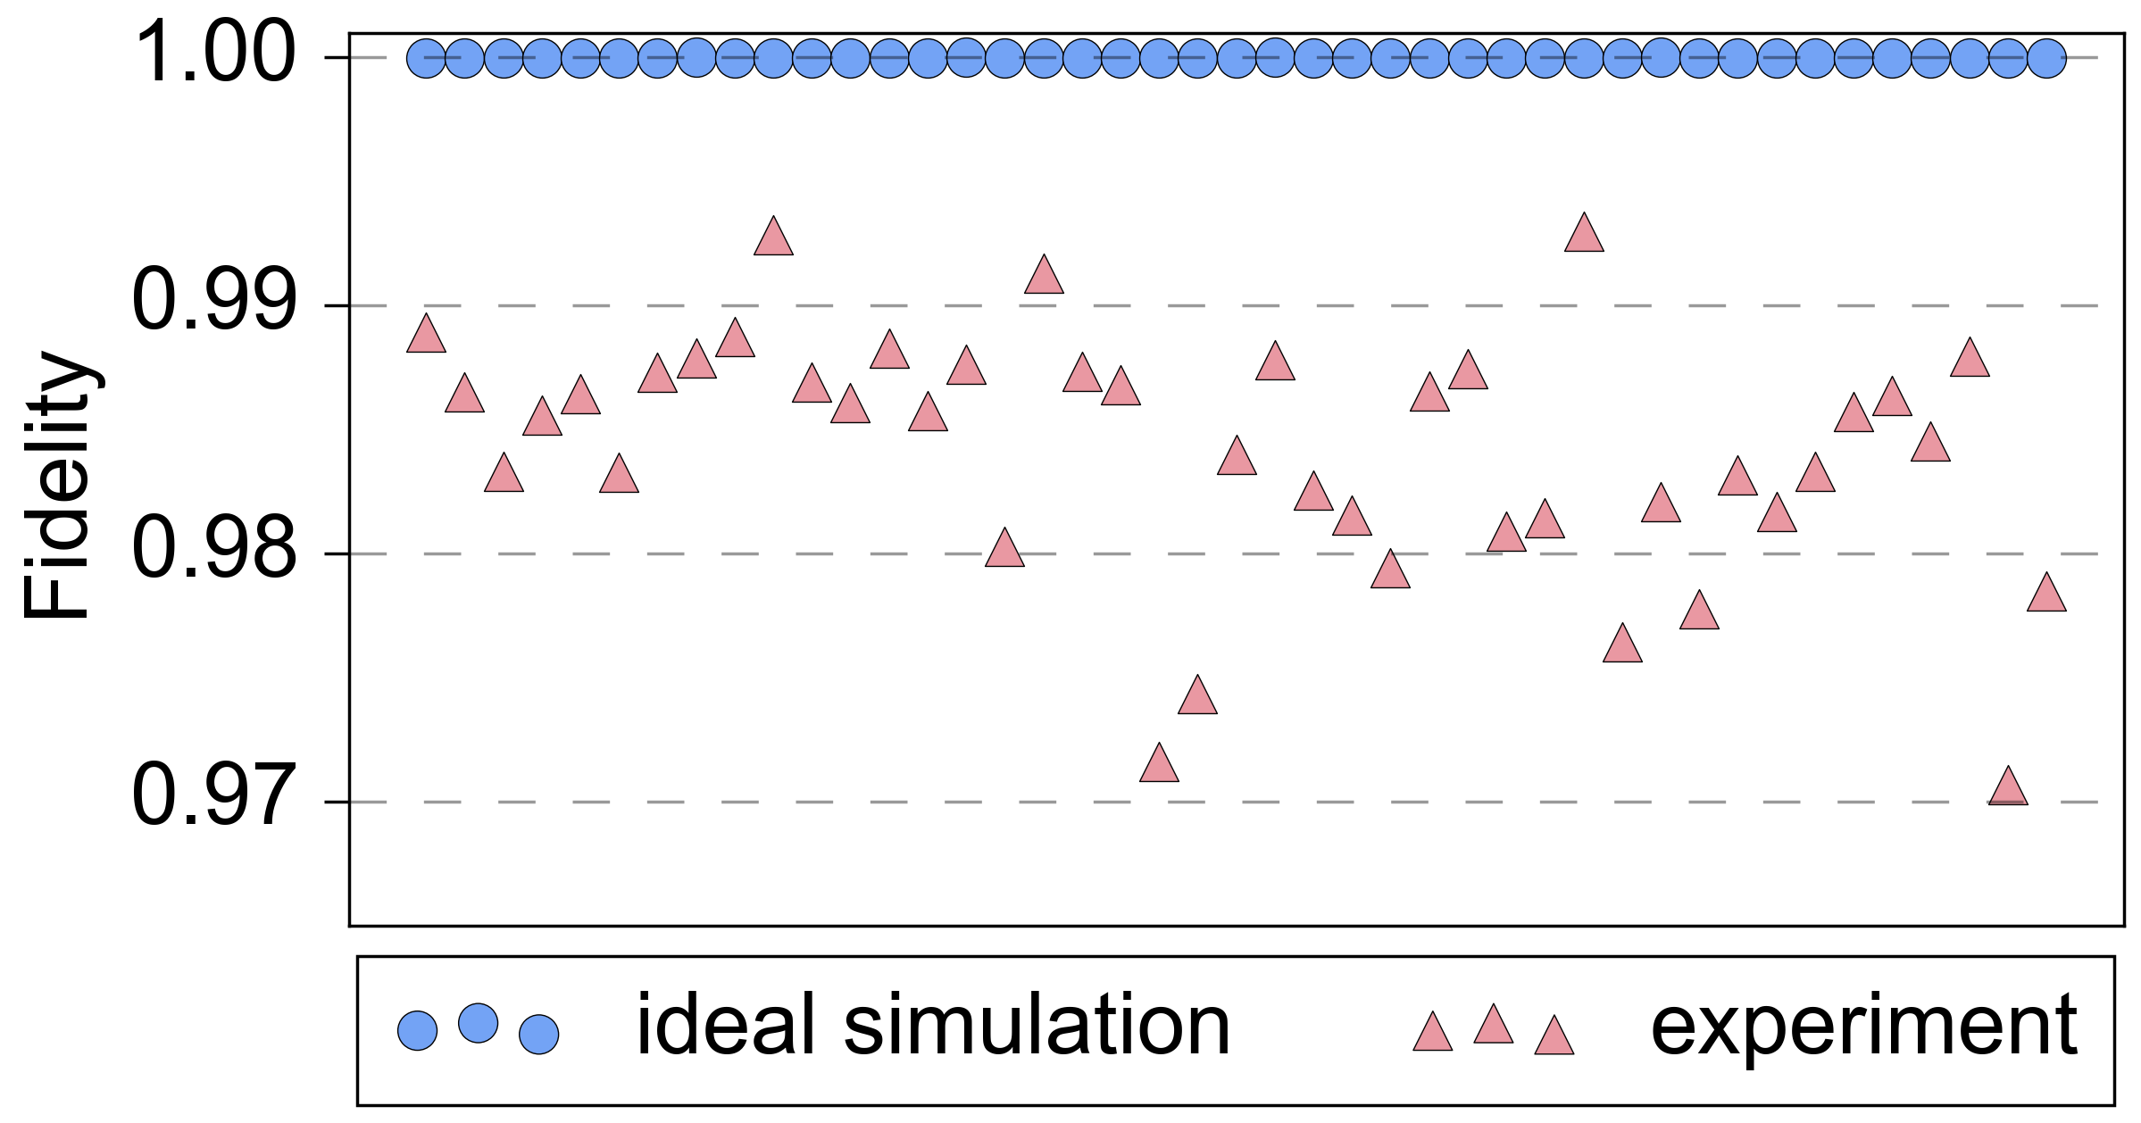
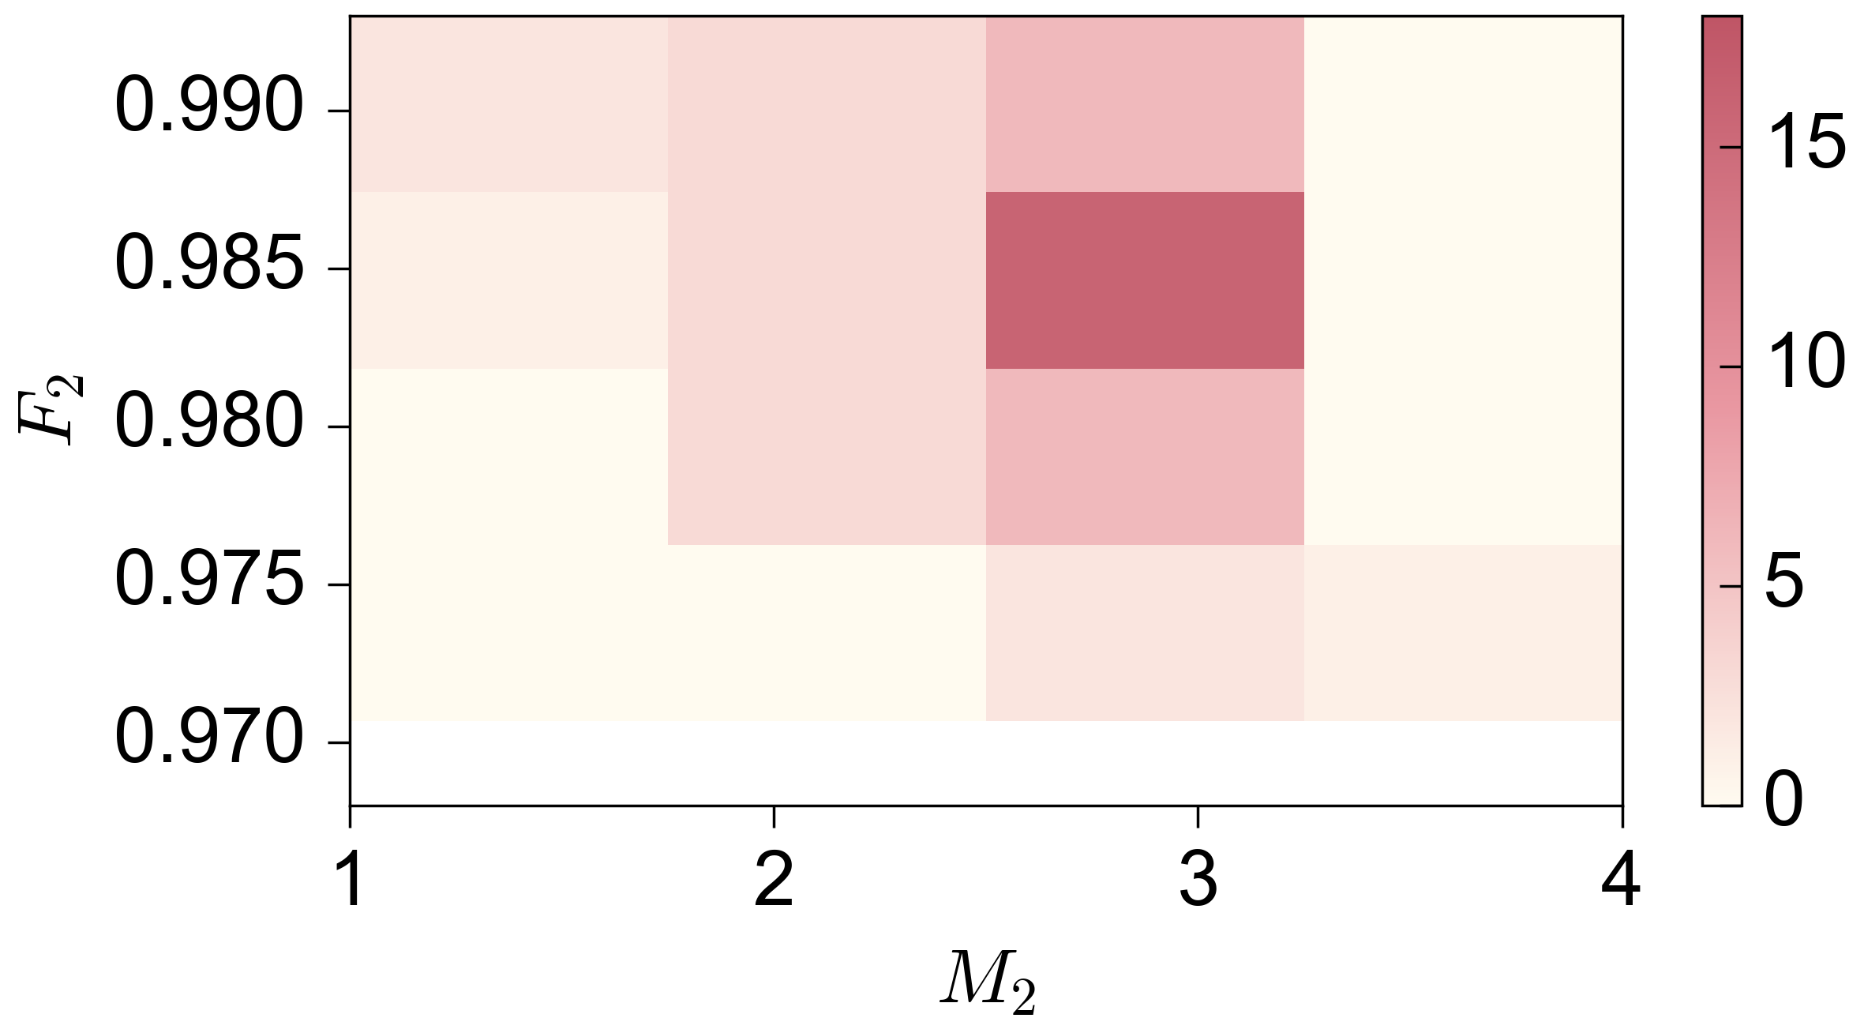
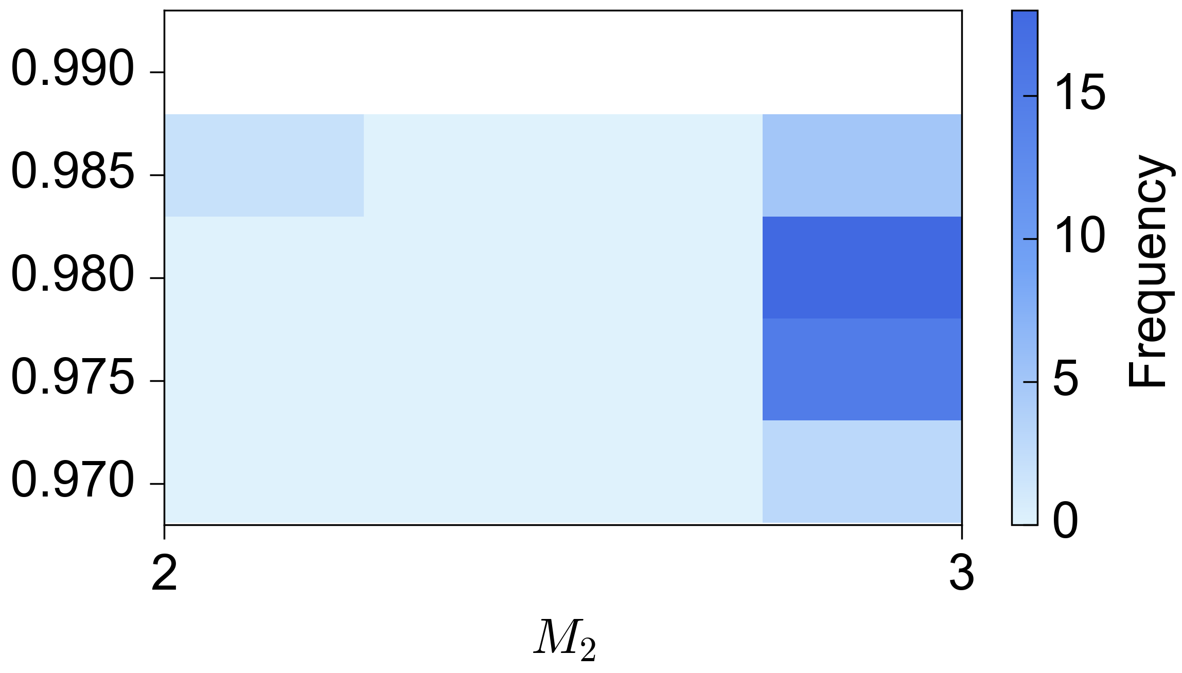
a
b
$$H$$
$$H$$
$$H$$
$$H$$
=
=
$$H$$
$$H$$
$${ R}_{z}\left(\frac{π}{2}\right)$$
$$H$$
$$H$$
$$R_{z}\left(\frac{π}{2}\right)$$
$$H$$
$$H$$
$$−\frac{X}{2}$$
$$\frac{X}{2}$$
$$−\frac{Y}{2}$$
$$−\frac{X}{2}$$
$$\frac{Y}{2}$$
$$−\frac{X}{2}$$
$$\frac{Y}{2}$$
$$\frac{X}{2}$$
$$−\frac{X}{2}$$
$$\frac{X}{2}$$
$$−\frac{X}{2}$$
$$\frac{X}{2}$$
$$\frac{X}{2}$$
$$T$$
$$T$$
$$−\frac{Y}{2}$$
c
d

Slide 8
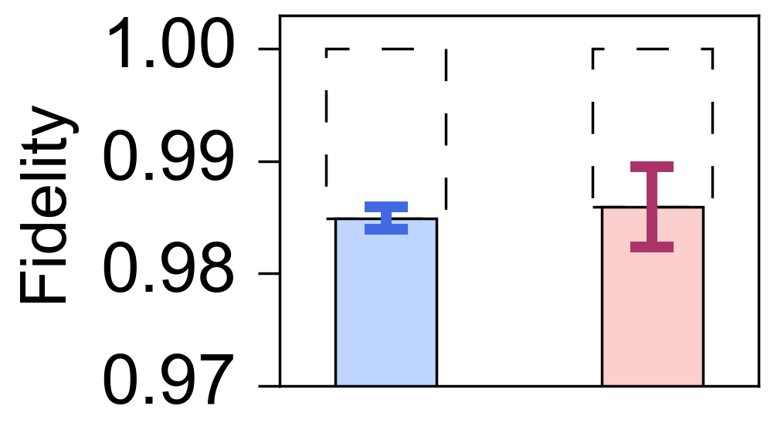
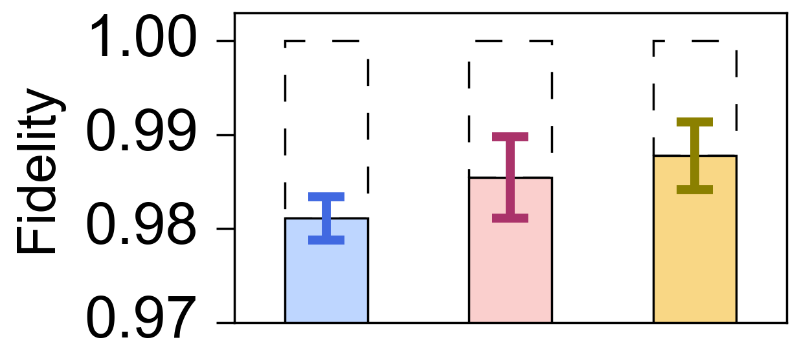
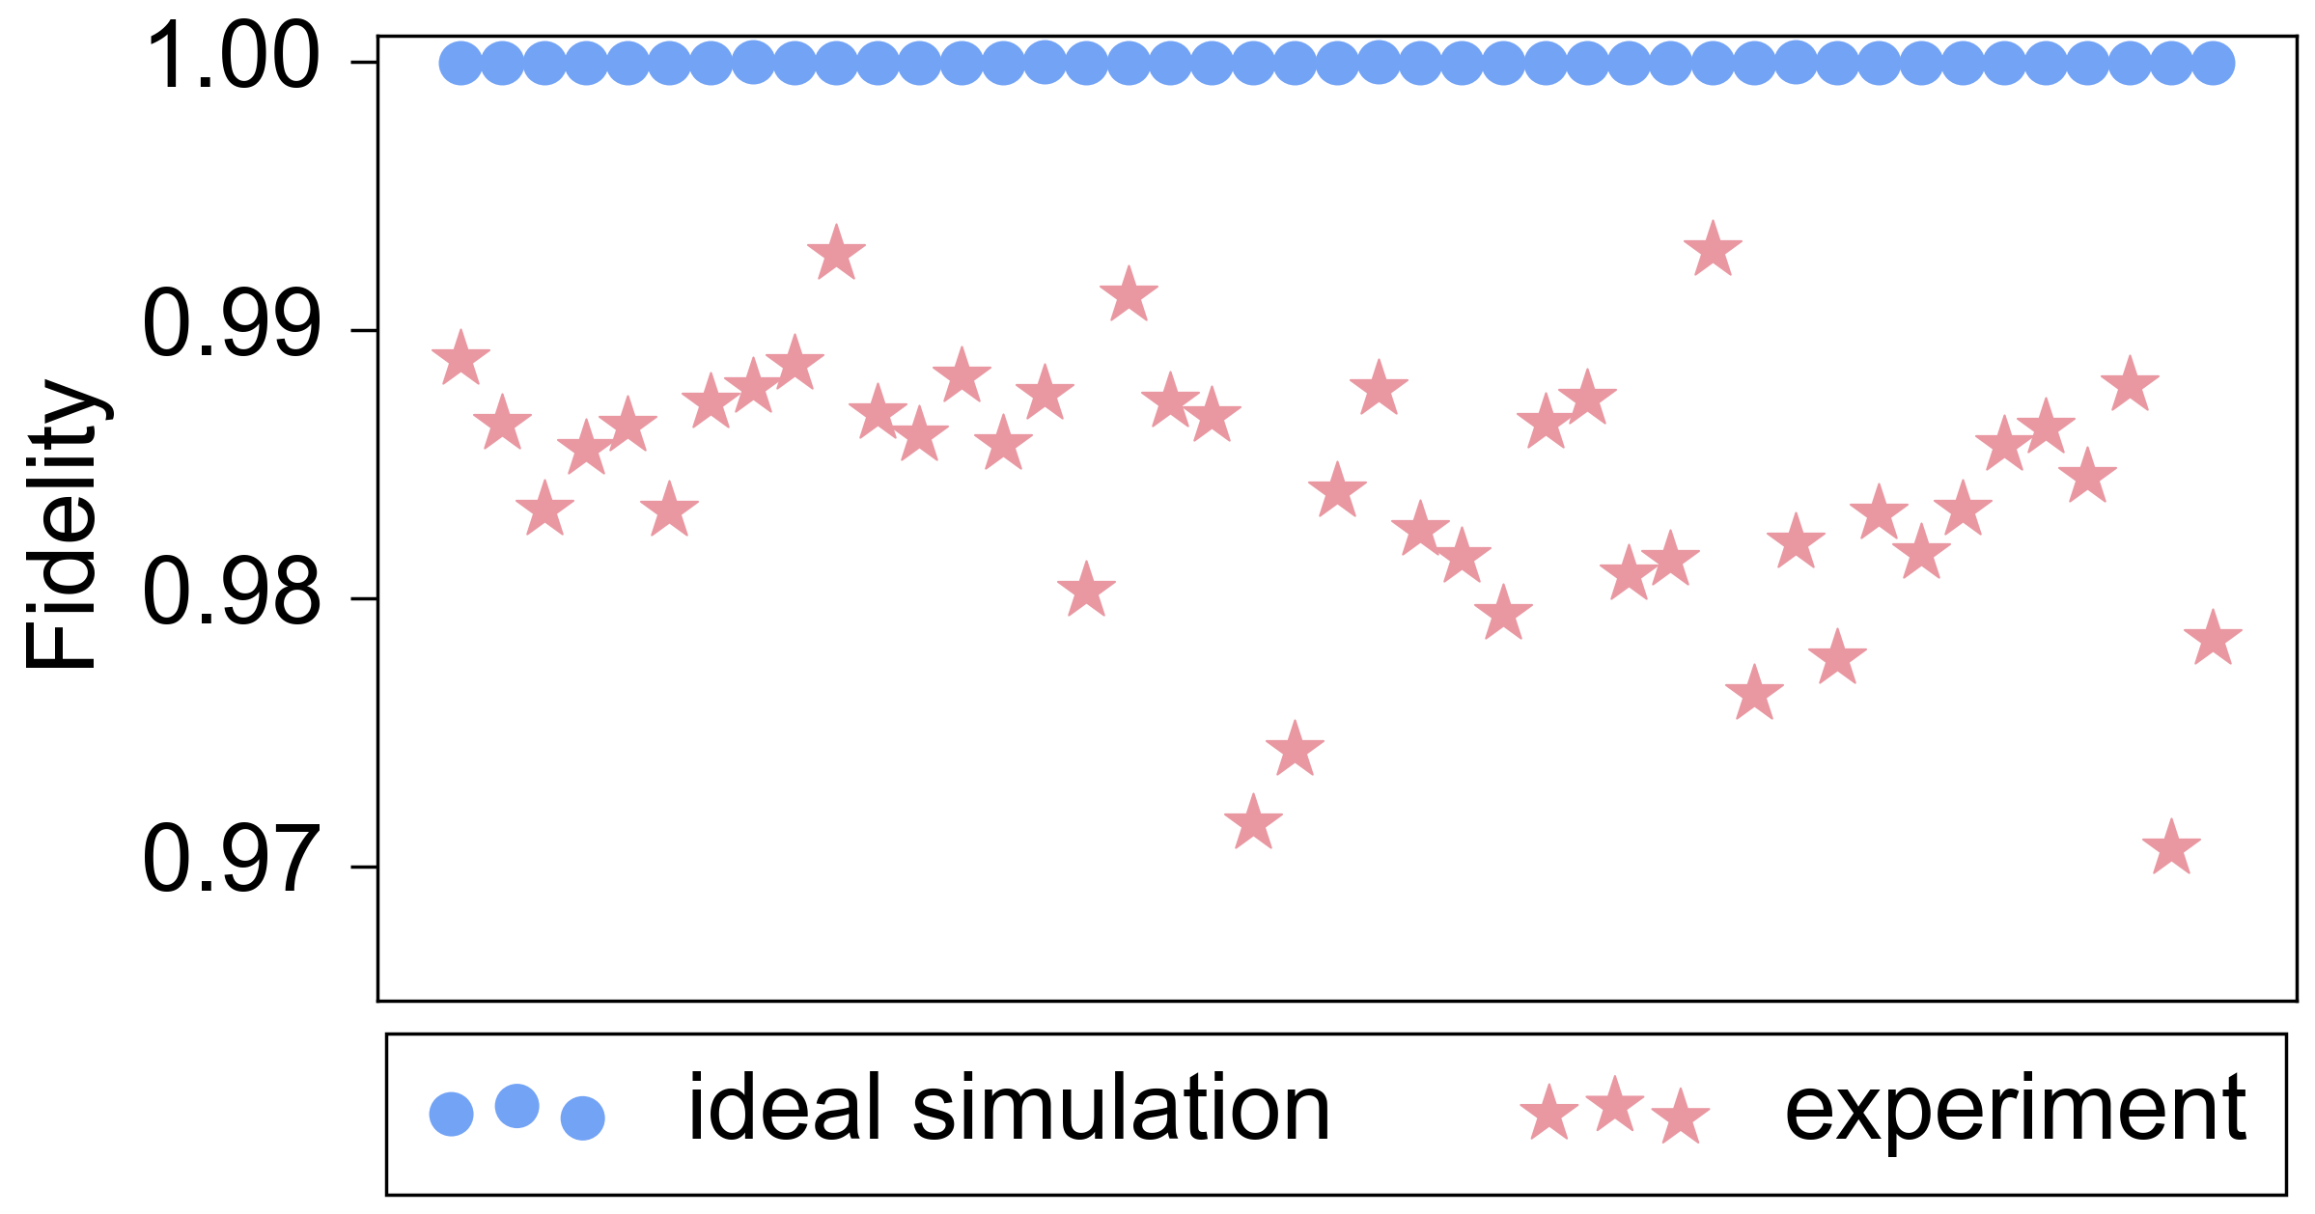
a
b
$$H$$
$$H$$
$$H$$
$$H$$
=
=
$$H$$
$$H$$
$${ R}_{z}\left(\frac{π}{2}\right)$$
$$H$$
$$H$$
$$R_{z}\left(\frac{π}{2}\right)$$
$$H$$
$$H$$
$$−\frac{X}{2}$$
$$\frac{X}{2}$$
$$−\frac{Y}{2}$$
$$−\frac{X}{2}$$
$$\frac{Y}{2}$$
$$−\frac{X}{2}$$
$$\frac{Y}{2}$$
$$\frac{X}{2}$$
$$−\frac{X}{2}$$
$$\frac{X}{2}$$
$$−\frac{X}{2}$$
$$\frac{X}{2}$$
$$\frac{X}{2}$$
$$T$$
$$T$$
$$−\frac{Y}{2}$$
c
d

Slide 9
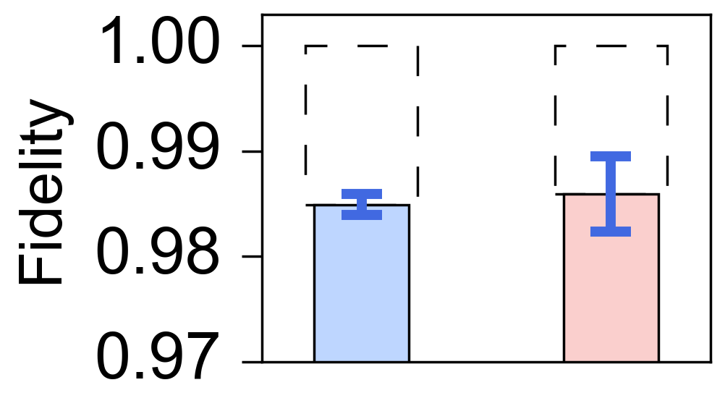
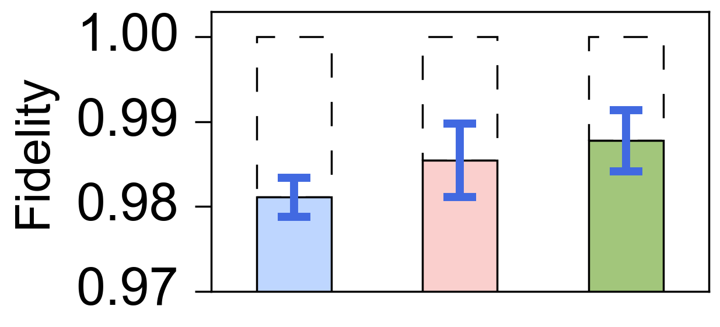







a
b
$$H$$
$$H$$
$$H$$
$$H$$
=
=
$$H$$
$$H$$
$${ R}_{z}\left(\frac{π}{2}\right)$$
$$H$$
$$H$$
$$R_{z}\left(\frac{π}{2}\right)$$
$$H$$
$$H$$
$$−\frac{X}{2}$$
$$\frac{X}{2}$$
$$−\frac{Y}{2}$$
$$−\frac{X}{2}$$
$$\frac{Y}{2}$$
$$−\frac{X}{2}$$
$$\frac{Y}{2}$$
$$\frac{X}{2}$$
$$−\frac{X}{2}$$
$$\frac{X}{2}$$
$$−\frac{X}{2}$$
$$\frac{X}{2}$$
$$\frac{X}{2}$$
$$T$$
$$T$$
$$−\frac{Y}{2}$$
c
d

Slide 10
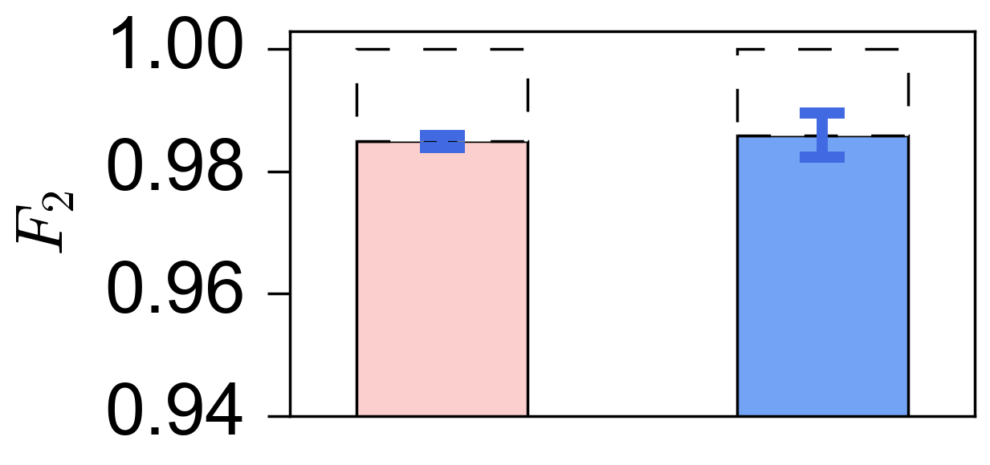
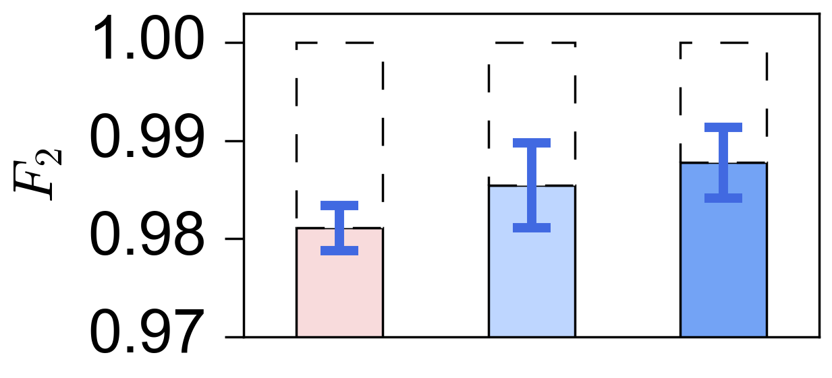
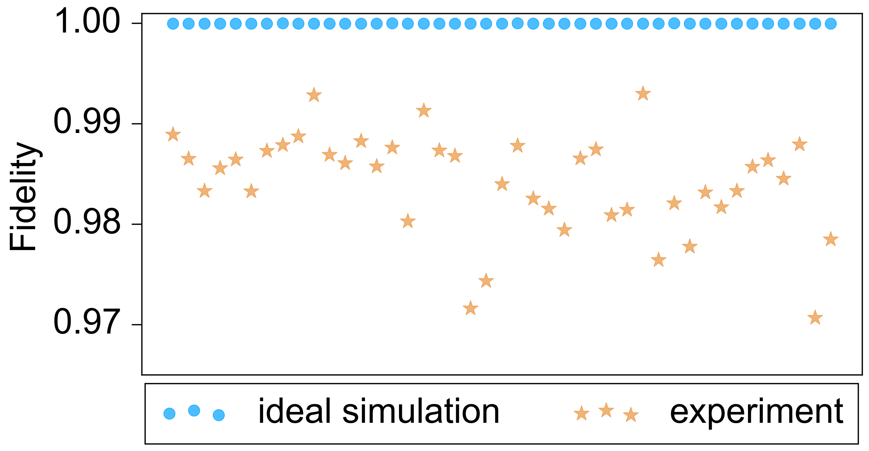
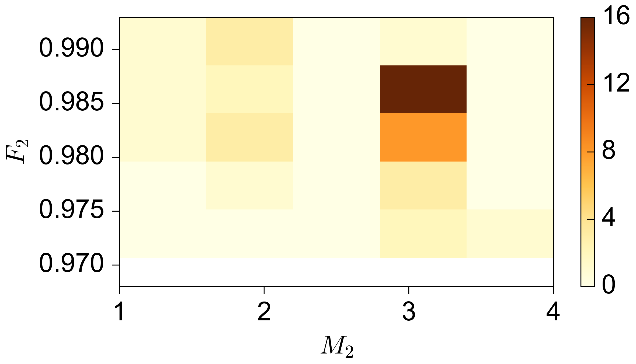
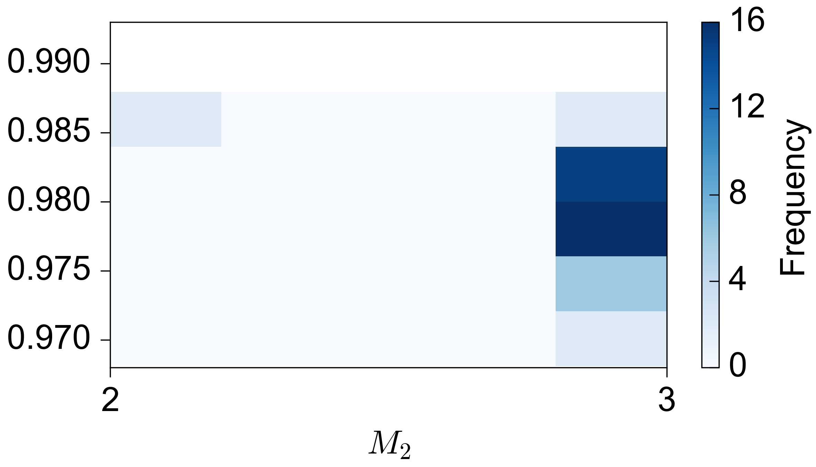



















a
$$H$$
$$H$$
$$H$$
$$H$$
b
=
=
$$H$$
$$H$$
$${ R}_{z}\left(\frac{π}{2}\right)$$
$$H$$
$$H$$
$$R_{z}\left(\frac{π}{2}\right)$$
$$H$$
$$H$$
$$−\frac{X}{2}$$
$$\frac{X}{2}$$
$$\frac{Y}{2}$$
$$−\frac{X}{2}$$
$$−\frac{Y}{2}$$
$$\frac{X}{2}$$
$$\frac{Y}{2}$$
$$−\frac{X}{2}$$
$$−\frac{X}{2}$$
$$\frac{X}{2}$$
$$−\frac{X}{2}$$
$$\frac{X}{2}$$
$$−\frac{Y}{2}$$
$$T$$
$$T$$
$$\frac{X}{2}$$
c
d

Slide 11
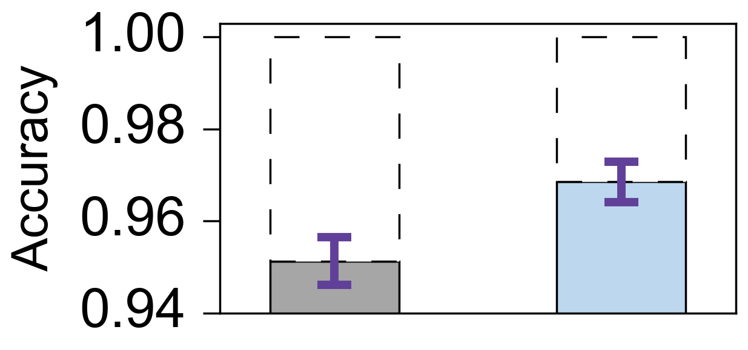
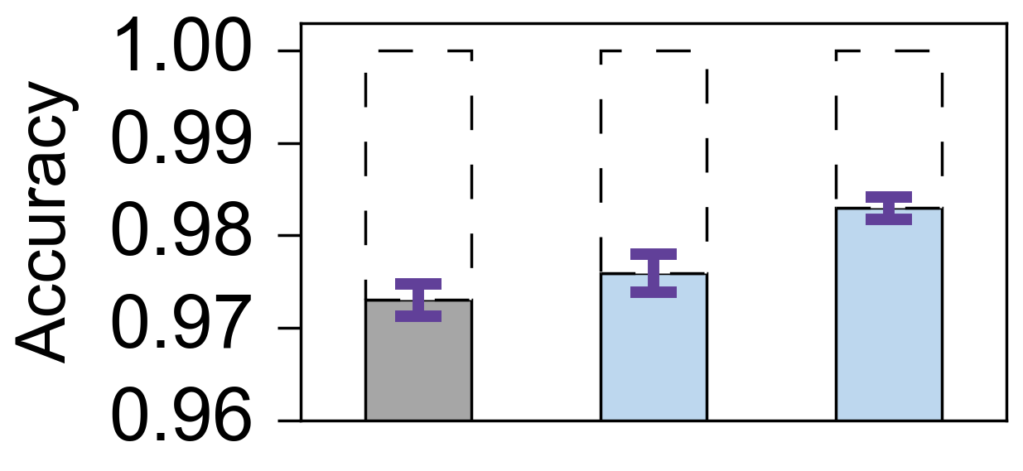
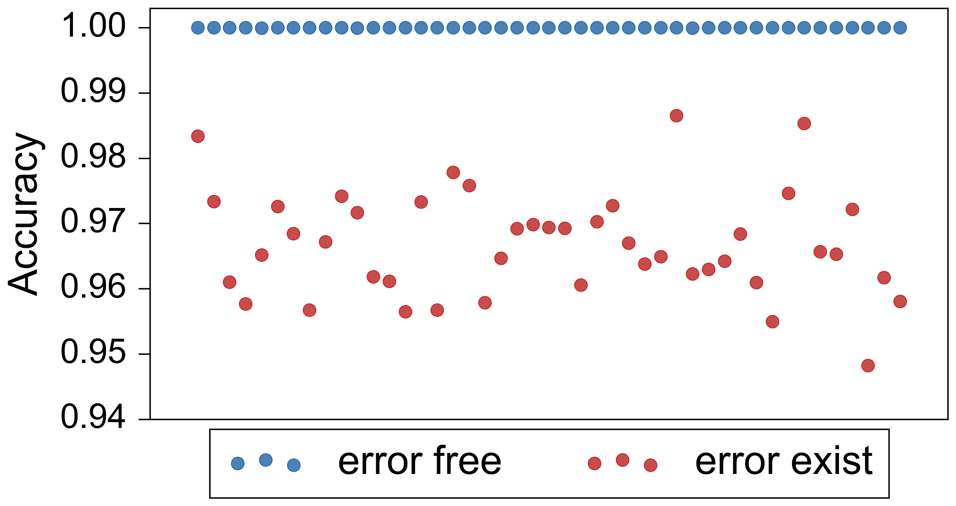
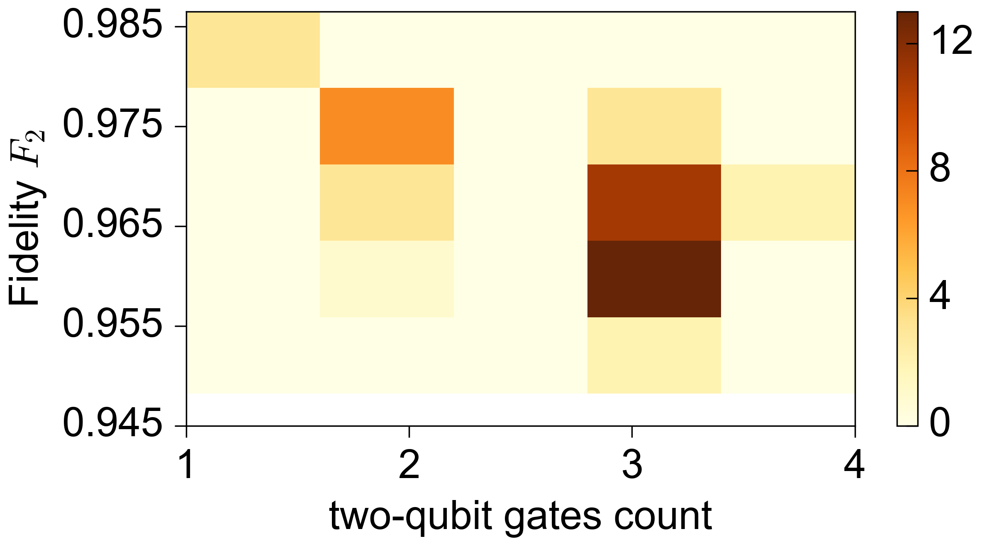
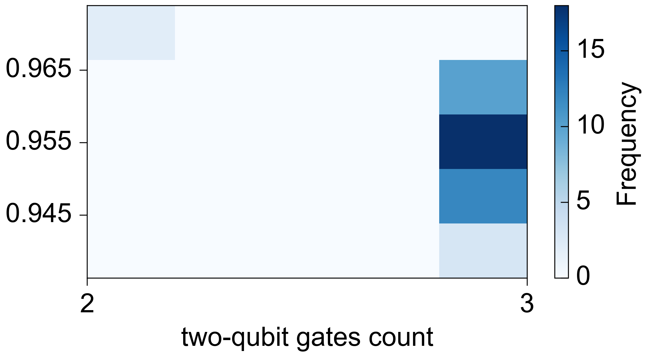
a
$$H$$
$$H$$
$$H$$
$$H$$
b
=
=
$$H$$
$$H$$
$${ R}_{z}\left(\frac{π}{2}\right)$$
$$H$$
$$H$$
$$R_{z}\left(\frac{π}{2}\right)$$
$$H$$
$$H$$
$$−\frac{X}{2}$$
$$\frac{X}{2}$$
$$\frac{Y}{2}$$
$$−\frac{X}{2}$$
$$−\frac{Y}{2}$$
$$\frac{X}{2}$$
$$\frac{Y}{2}$$
$$−\frac{X}{2}$$
$$−\frac{X}{2}$$
$$\frac{X}{2}$$
$$−\frac{X}{2}$$
$$\frac{X}{2}$$
$$−\frac{Y}{2}$$
$$T$$
$$T$$
$$\frac{X}{2}$$
c
d

Slide 12
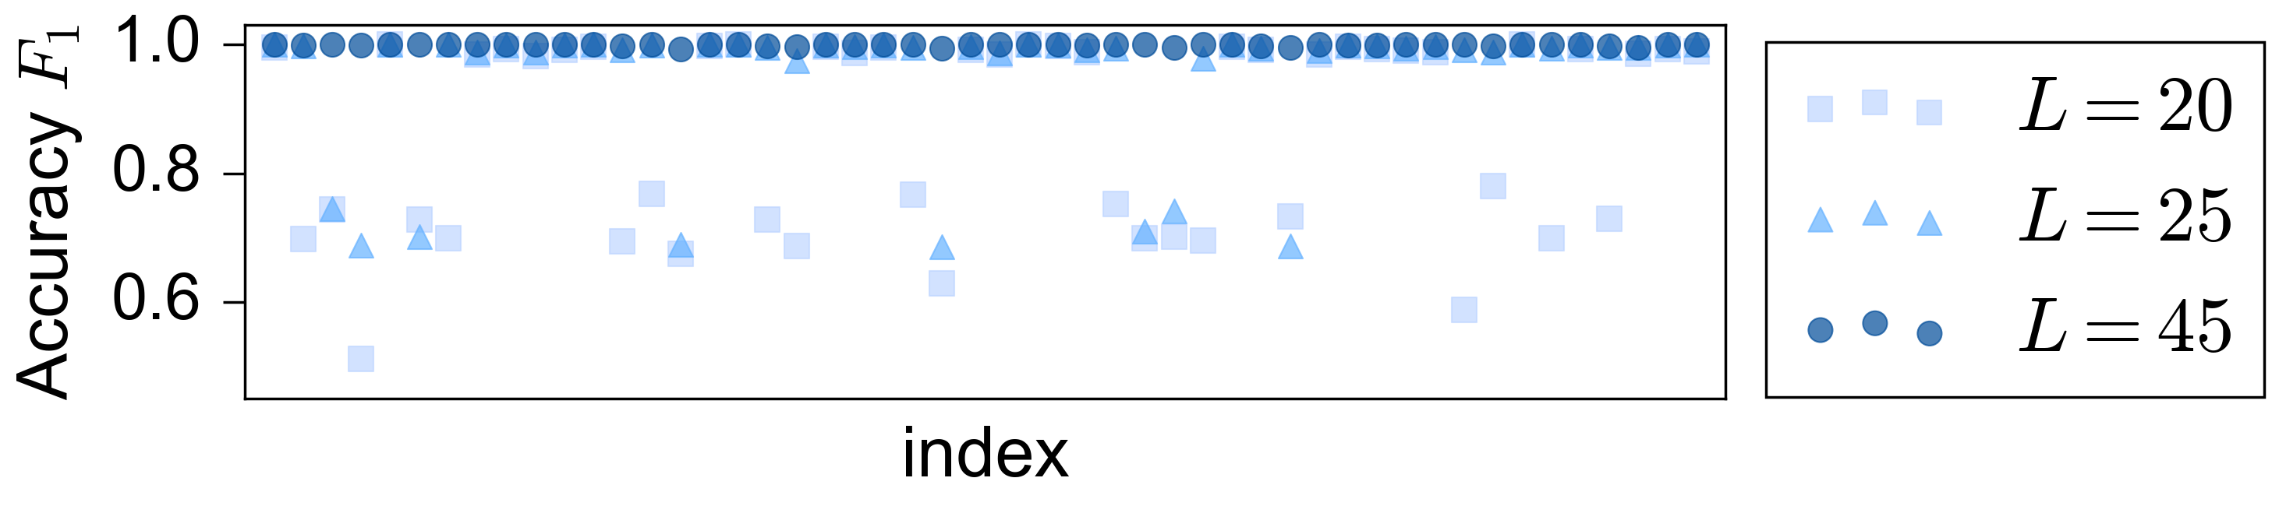
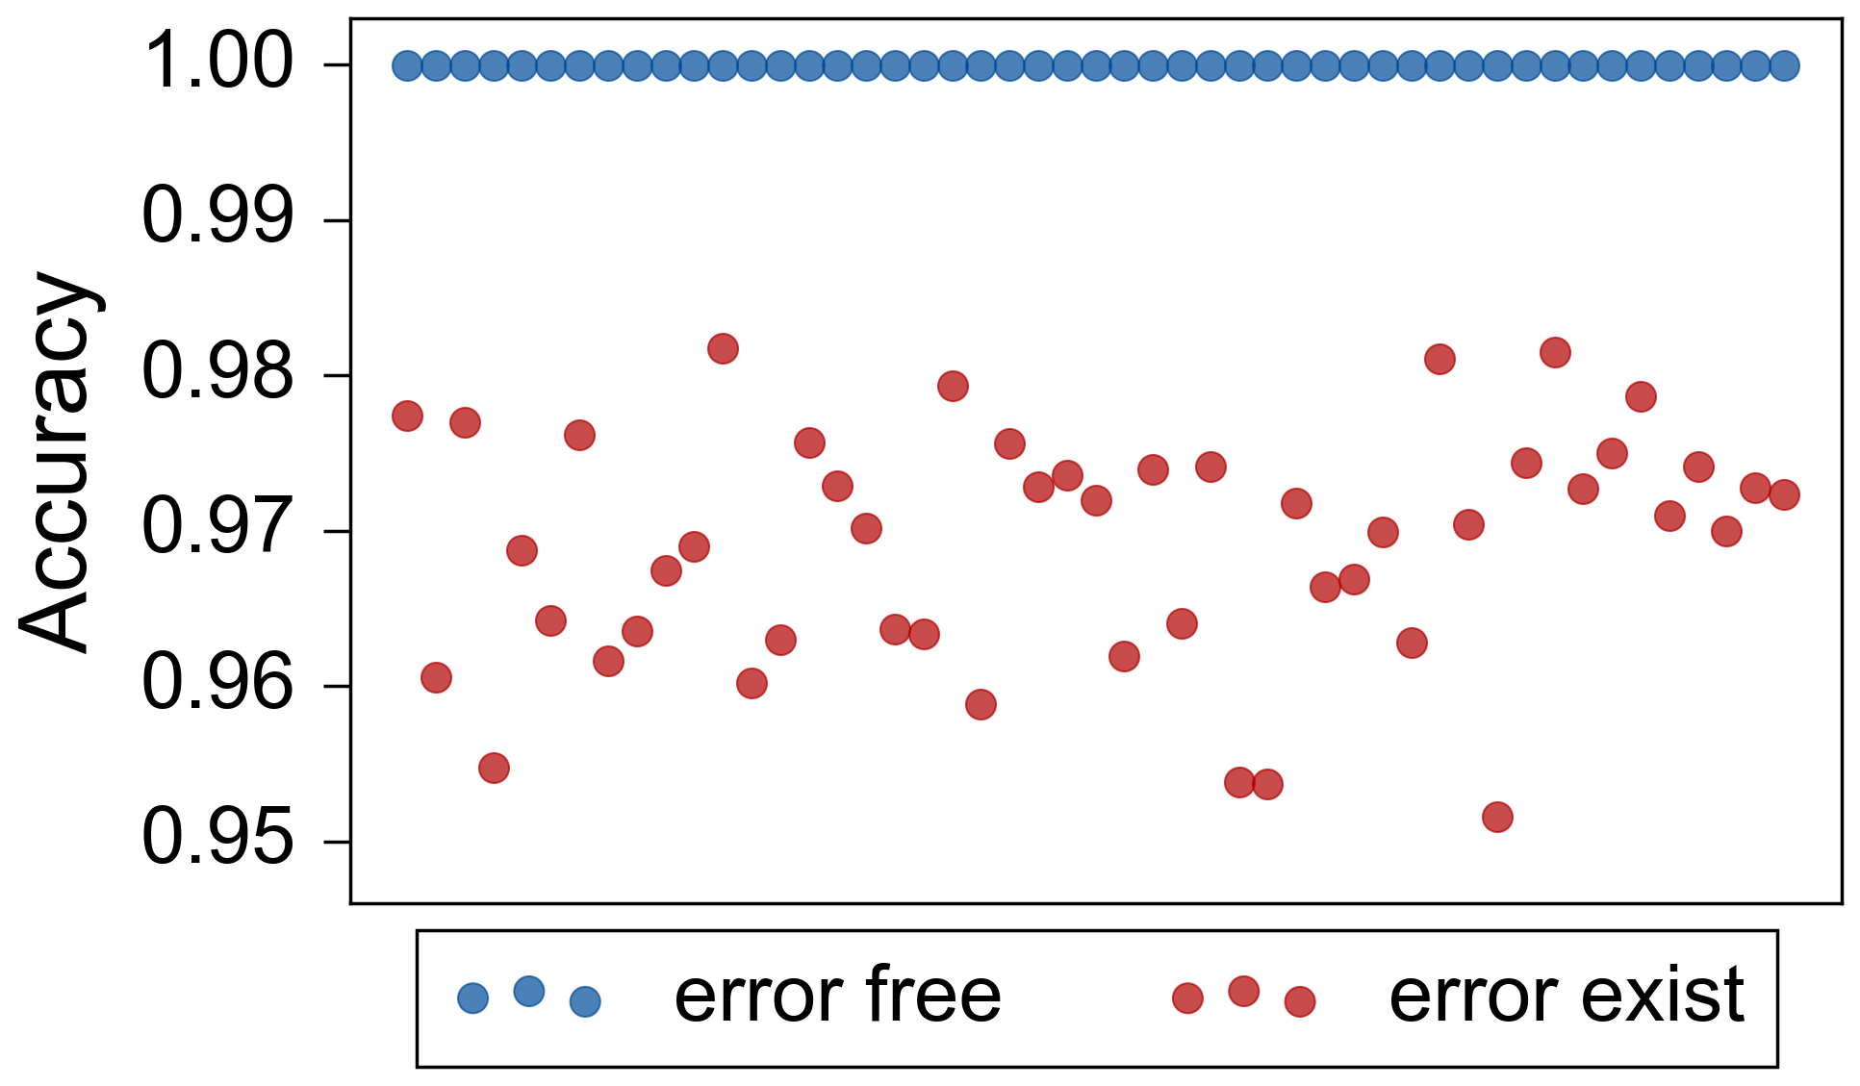
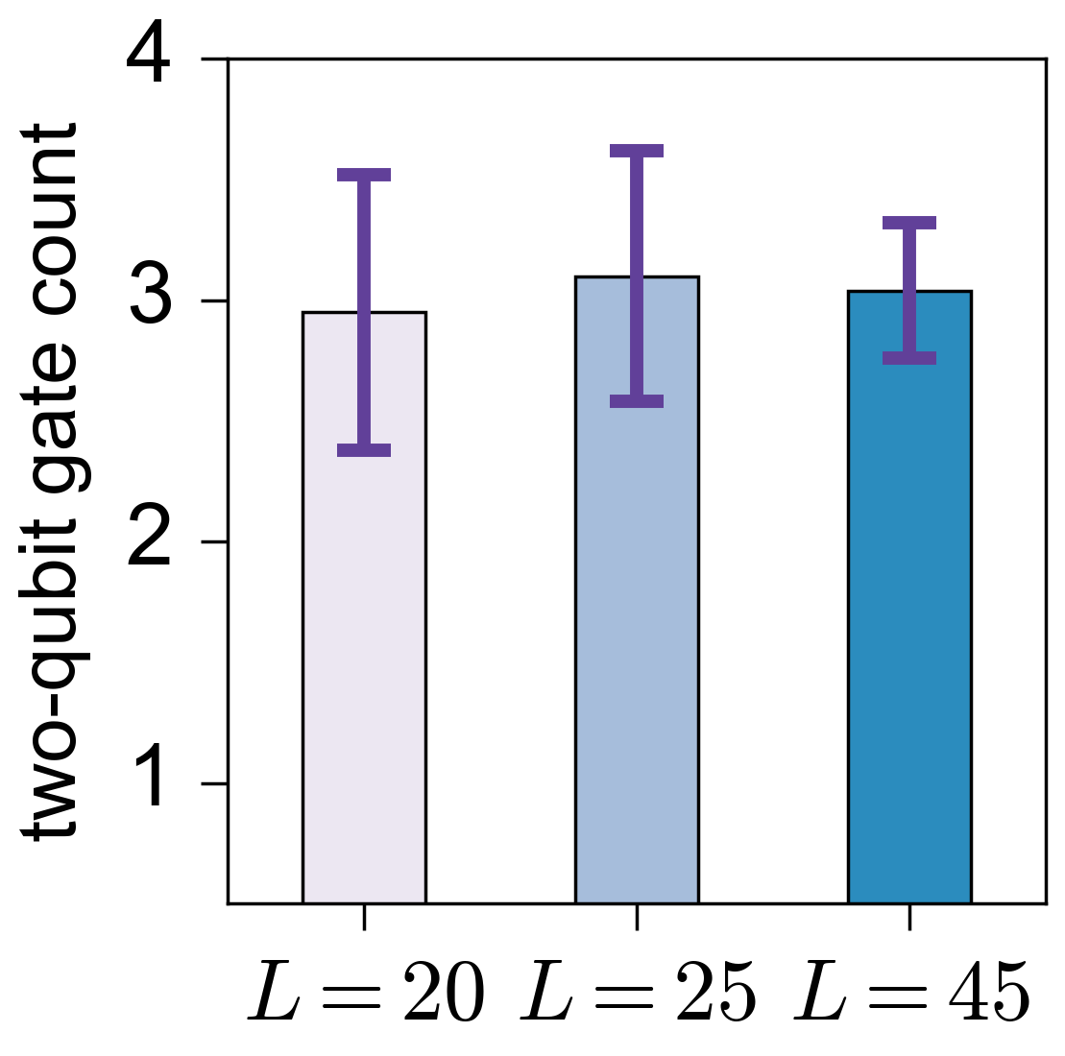
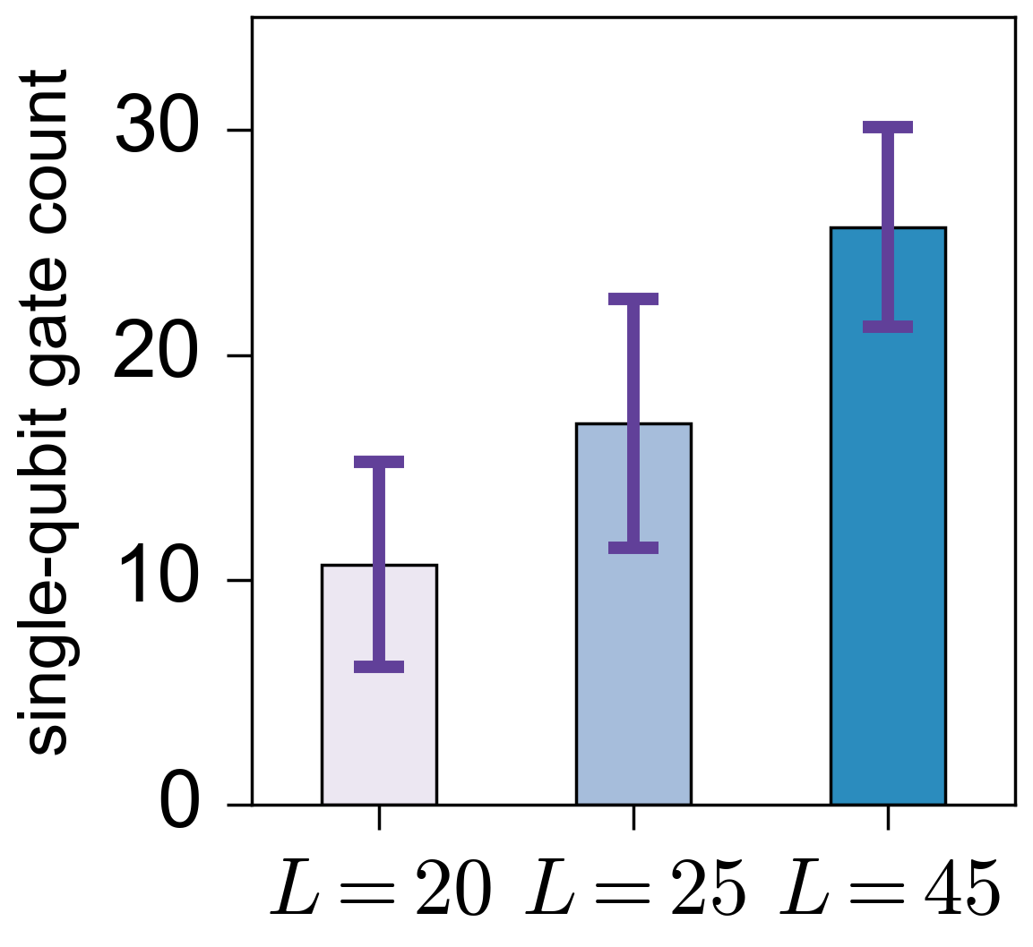
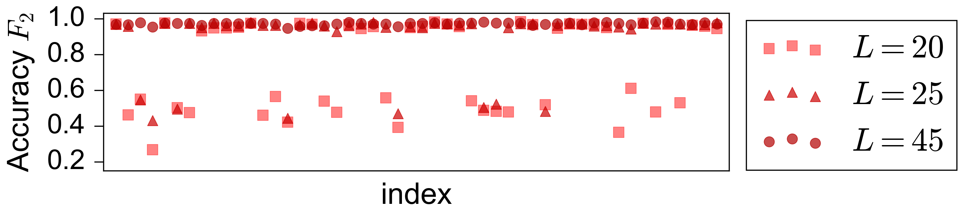
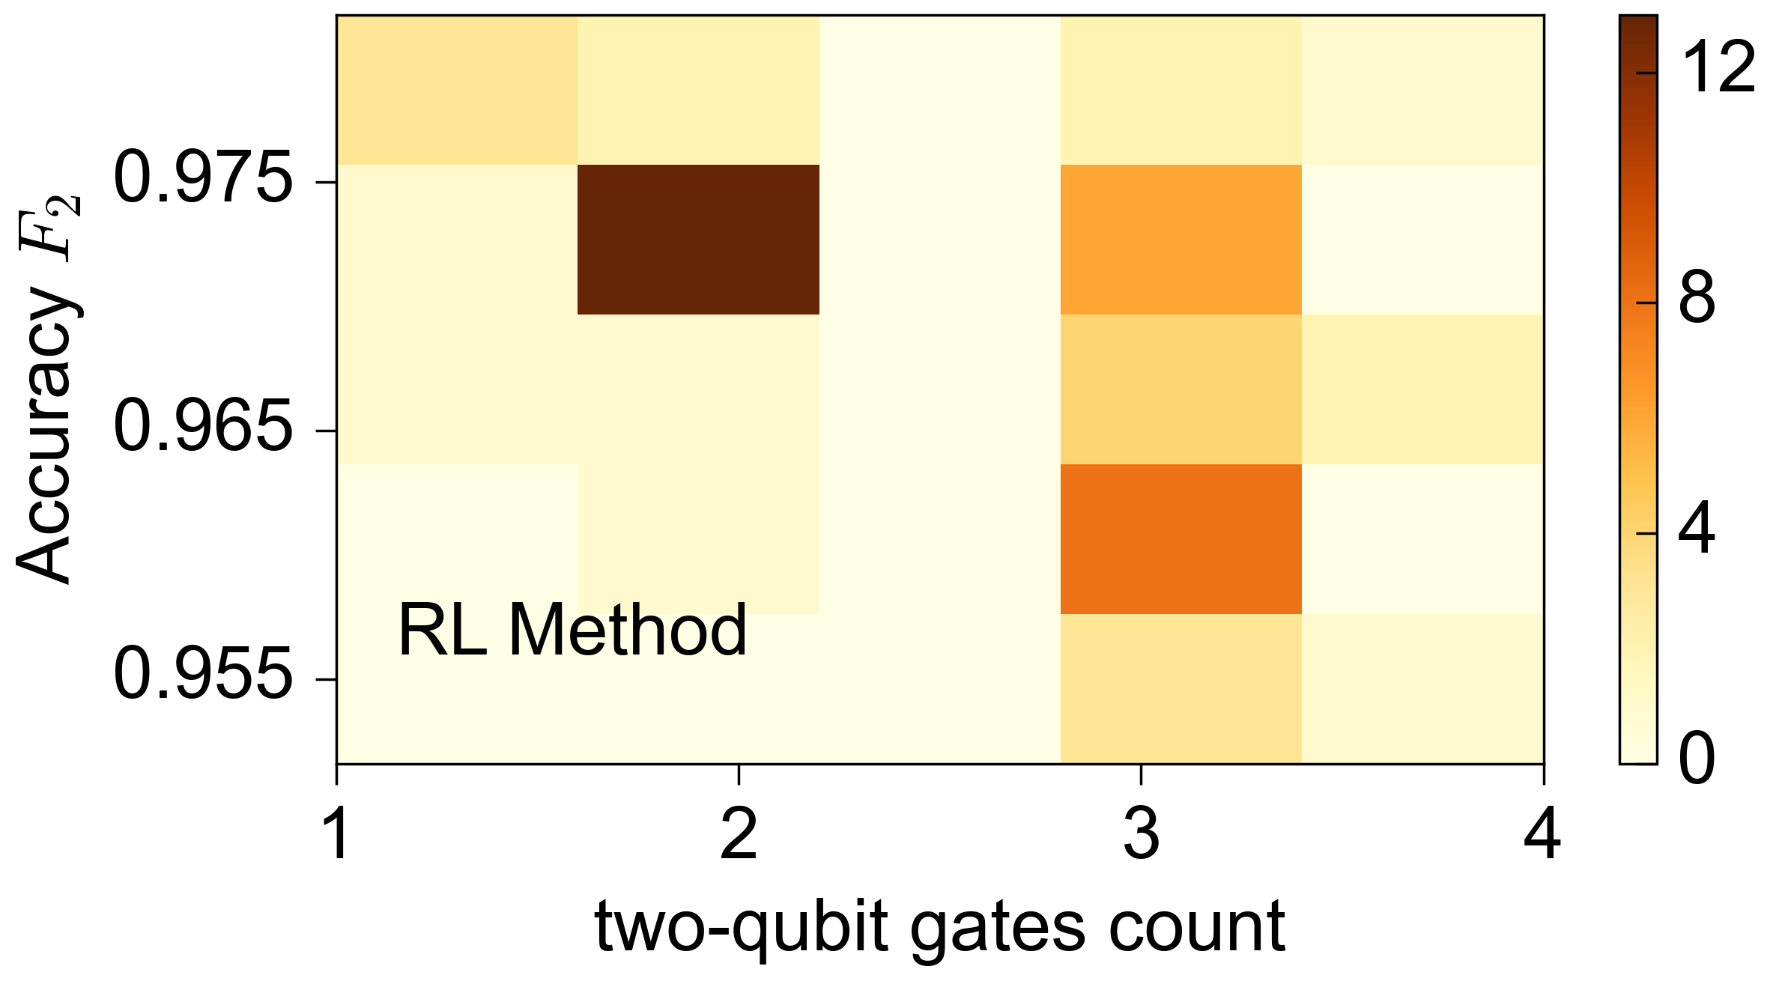
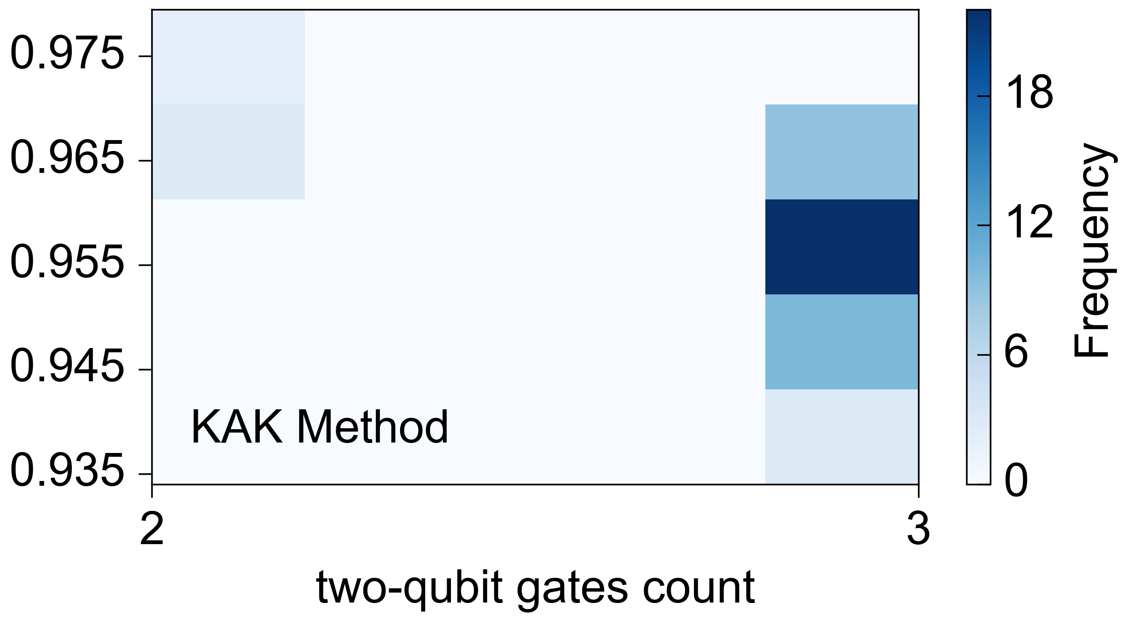
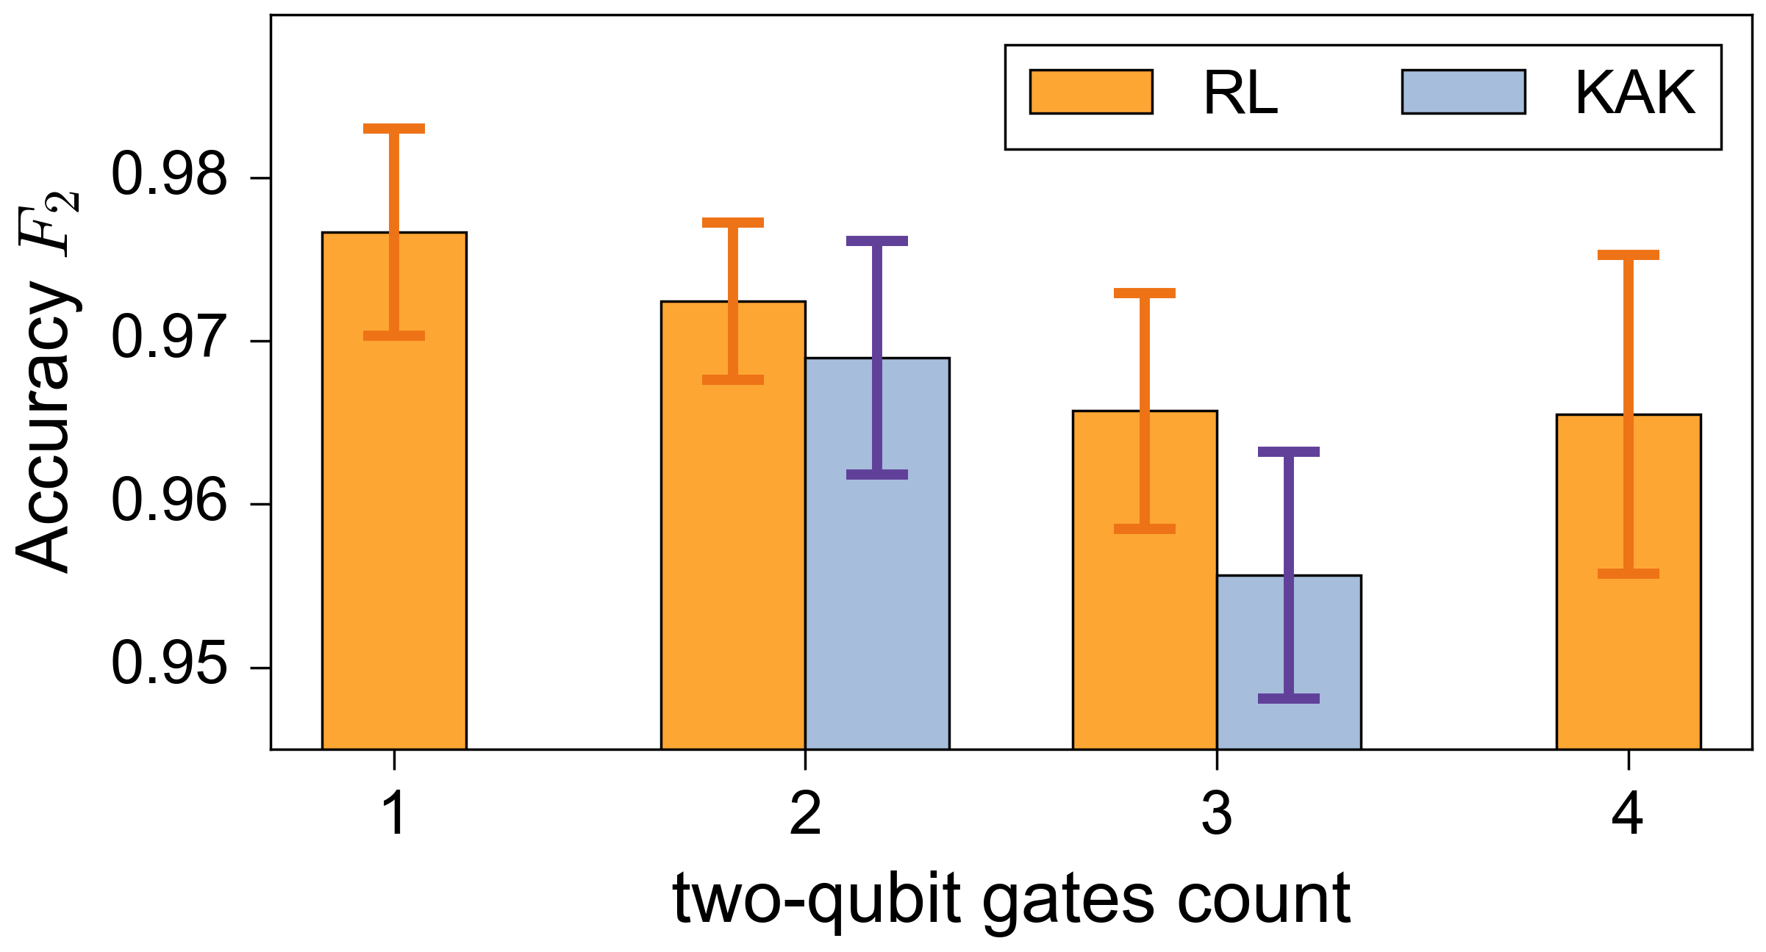











$$−\frac{X}{2}$$
$$\frac{X}{2}$$
$$\frac{Y}{2}$$
$$−\frac{X}{2}$$
$$−\frac{Y}{2}$$
$$\frac{X}{2}$$
$$\frac{Y}{2}$$
$$−\frac{X}{2}$$
a
$$H$$
$$H$$
$$H$$
$$H$$
b
$$−\frac{X}{2}$$
$$\frac{X}{2}$$
$$−\frac{X}{2}$$
$$\frac{X}{2}$$
$$−\frac{Y}{2}$$
$$T$$
$$T$$
$$\frac{X}{2}$$
=
$$H$$
$$H$$
$${ R}_{z}\left(\frac{π}{2}\right)$$
=
$$H$$
$$H$$
$$R_{z}\left(\frac{π}{2}\right)$$
$$H$$
$$H$$
c
d
e
f

Slide 13


